Slide 1

HTML
21.12.23

Slide 2
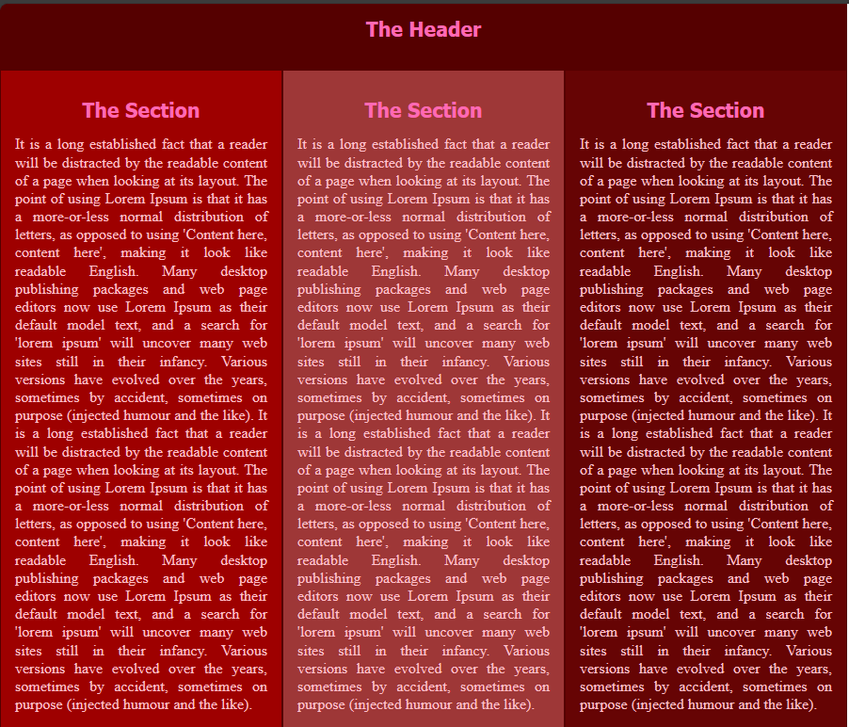
Center Position absolute
0
0
הקף את התוכן עם div בשם – container / wrapper
הגדרות ה- container
position:relative;
width:900px;
margin:auto;
<div class = “container”>
כאשר מקיפים תוכן שממוקם עם – position:absolute, באלמנט שיש לו position:relative’
ניתן לשנות את מיקום נקודת ה- 0.

Slide 3
0
SCREEN
0
X
position:absolute;
position:relative;

Slide 4
Clear
הפרמטר Clear, מבטל את השפעת ה- float (של האלמנט הקודם), על האלמנט הנוכחי.
Clear = מבטל float
Clear:both; 🡨 מבטל Float: left / right;

Slide 5
Emmet Zen Coding

Slide 6
ש.ב
FAQ
QU
AN
QU
כאשר המשתמש נכנס לדף, לא רואים את התשובות. כאשר מניחים את סמן העכבר על השאלה תופיע מתחת התשובה
AN
QU
AN

Slide 7
ש.ב
בתרגיל - Horizontal nav
את ה- Nav העבר למרכז המסך.
הוסף רקע שימלא את רוחב המסך.

Slide 8
ש.ב

